Slide 1
Beraterausbildung
Thema Lebensversicherung

Slide 2
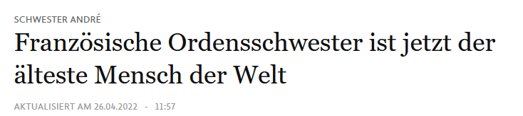
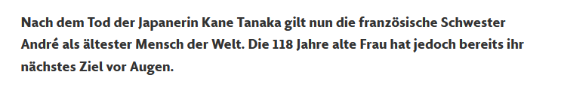

Slide 3
These: Die Phasen der Erwerbstätigkeit und des Ruhestandes nähern sich der Dauer nach an – wie wollen wir das finanzieren?

Slide 4
Beraterausbildung | Lebensversicherung
Agenda
Die Gesetzliche Rentenversicherung
1.1. Aufgaben, Struktur und Mitglieder
1.2. Reformen und deren Auswirkungen am Praxisbeispiel
1.3. Hintergrund und Herausforderungen
2. Die Altersvorsorge als Antwort soziale und politische Entwicklungen

Slide 5
Beraterausbildung | Lebensversicherung
Aufgaben der Gesetzlichen Rentenversicherung :
    Rentenzahlungen bei Erwerbsminderung, Alter und Tod
    Maßnahmen zur Erhaltung, Besserung und Wiederherstellung
    der Erwerbsfähigkeit des Versicherten
    Aufklärung und Auskunft an Versicherte und Rentner
    Ab dem 27. Lebensjahr und einer Beitragszeit von 5 Jahren
    erhalten Versicherte eine Renteninformation.
    Ab dem 55. Lebensjahr erhalten Versicherte eine Rentenauskunft.
Der Leitgedanke bei allen Leistungen der GRV: Reha vor Rente!

Slide 6
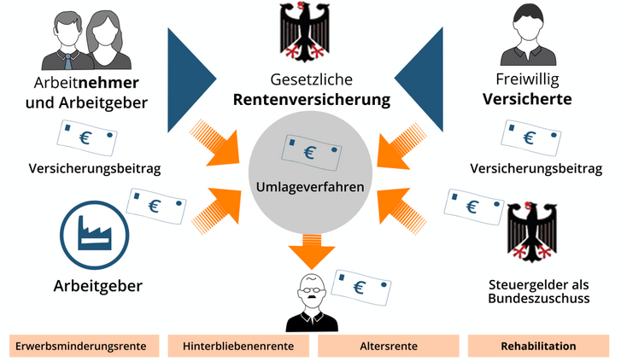
Beraterausbildung | Lebensversicherung
Das Umlageverfahren

Slide 7
Beraterausbildung | Lebensversicherung
„Der Generationenvertrag“
  Die Erwerbstätigen leisten die Beiträge für die Rentenzahlungen der heutigen Rentner in der Erwartung, dass nachfolgende Generationen diesen gesellschaftlichen Konsens fortführen.
Umlageverfahren bedeutet:
Die laufenden Einnahmen werden
sofort wieder als Renten ausbezahlt.

Slide 8
Beraterausbildung | Lebensversicherung
Versicherter Personenkreis in der DRV
Versicherungspflicht kraft Gesetzes (§1 SGB VI)
alle Arbeitnehmer
Geringfügig Beschäftigte ab dem 01.01.2013
Personen, die ein freiwilliges soziales oder ökologisches Jahr oder
Bundesfreiwilligendienst leisten
Versicherungspflicht kraft Gesetzes (§2 SGB VI)
Bestimmte Selbständige:
Lehrer, Erzieher, Hebammen
Künstler und Publizisten
Gewerbetreibende, die in Handwerksrolle eingetragen sind
(=selbständige Handwerker) Befreiung nach 216 Pflichtbeiträgen möglich !
Selbständige mit nur einem Auftraggeber (arbeitnehmerähnliche Selbstständigkeit)

Slide 9
Beraterausbildung | Lebensversicherung
Nicht versicherter Personenkreis | Versicherungsfreiheit (§5 SGB VI)
Versicherungsfreiheit (§5 SGB VI)
Beamte, Richter, Berufs- und Zeitsoldaten
Beschäftigte von Körperschaften, Anstalten und Stiftungen des öffentlichen Rechts
Diakonissen und Angehörige ähnlicher Gemeinschaften
Angestellte mit Unternehmerstellung (Vorstände), GGF mit Sperrminorität
Personen , die eine Altersrente beziehen
Studenten, die ein Praktikum ableisten, das in der Studien- oder Prüfungsordnung
vorgeschrieben ist
Geringfügig Beschäftigte, deren Beschäftigungsverhältnis vor dem 01.01.2013
aufgenommen wurde und deren Einkommen daraus max. 450 EUR beträgt.
Mitglieder berufsständischer Versorgungswerke (§6 SGB VI)
z.B. Ärzte , Apotheker, Rechtsanwälte, Architekten

Slide 10
Beraterausbildung | LEbensversicherung
Rentenarten
Altersrente
Witwenrente
Waisenrente
Rente wegen verminderter Erwerbsfähigkeit

Slide 11
Beraterausbildung | Lebensversicherung
Altersrente und deren Voraussetzungen
Regelaltersrente
Versicherte haben Anspruch auf die volle, ungekürzte Altersrente mit Vollendung des 67. Lebensjahres (gilt für Geburtsjahrgänge ab 1964), wenn sie die allgemeine Wartezeit von 60 Monaten erfüllt haben.
Ausnahmen:
Altersrente für schwerbehinderte Menschen
Ab dem 65. Lebensjahr und Wartezeit von 35 Jahren erfüllt haben. Vorzeitige Inanspruchnahme ist nach Vollendung des 62. Lebensjahres möglich.
Altersrente für besonders langjährig Versicherte
Ab dem 65. Lebensjahr und Wartezeit von 45 Jahren erfüllt haben
Altersrente für langjährig Versicherte (mit Abschlag)
Ab dem 63.Lebensjahr mit 35 rentenrechtlichen Versicherungsjahren

Slide 12
Beraterausbildung | Lebensversicherung
Regelung zur Anhebung der Altersgrenze
von 2012 beginnend (Jahrgänge 1947) bis 2029 (Jahrgänge ab 1964)
von 65 auf 67 (erst monatlich dann zweimonatlich).
  Regelaltersrente 65 ⇨ 67
  Regelaltersrente für besonders langjährig Versicherte (45 Jahre) ≈ 65
  Regelaltersrente für langjährig Versicherte
  ⇨ maximaler Abschlag 14,4 % ≈ 63
  Große Witwen- und Witwerrente 45 ⇨ 47
  Waisenrenten 27 ⇨ 25
  Änderungen für Riester-, Basis- und Betriebsrenten seit 2012
  ⇨ mindestens EA 62 Jahre

Slide 13
Beraterausbildung | Lebensversicherung
Hinterbliebenenrenten und deren Voraussetzungen
    Kleine Witwen-/Witwerrente
    Witwe(r) war mit dem Verstorbenen zum Zeitpunkt des Todes verheiratet
    Witwe(r) hat nicht wieder geheiratet
    Verstorbene(r) hat allgemeine Wartezeit erfüllt
    Große Witwen-/Witwerrente, zusätzlich
    Witwe(r) erzieht Kind bis 18 Jahre oder
    Ist 45 Jahre¹ alt oder
    Ist erwerbsgemindert oder
    Sorgt in häuslicher Gemeinschaft für ein behindertes Kind

Slide 14
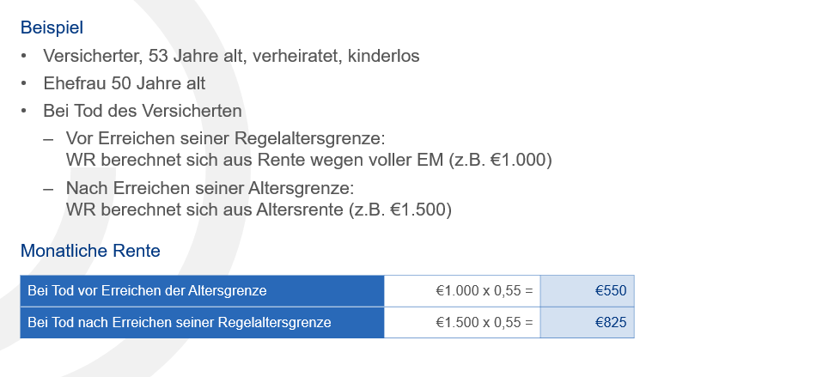
    Anspruch auf Witwen-/Witwerrente endet bei Wiederheirat. Ehen unter 12 Monaten gelten als „Versorgungsehen“ und lösen keinen Anspruch aus.

Slide 15
Beraterausbildung | Lebensversicherung
Waisenrenten und deren Voraussetzung
Vollwaisenrente
Bis zur Vollendung des 18 Lebensjahres oder
Bei Ausbildung bis zum 25. Lebensjahr
Bei Tod beider versicherten Elternteile
Halbwaisenrente
Bis zur Vollendung des 18. Lebensjahres oder
Bei Ausbildung bis zum 25. Lebensjahr des Kindes
Bei Tod eines versicherten Elternteils

Slide 16
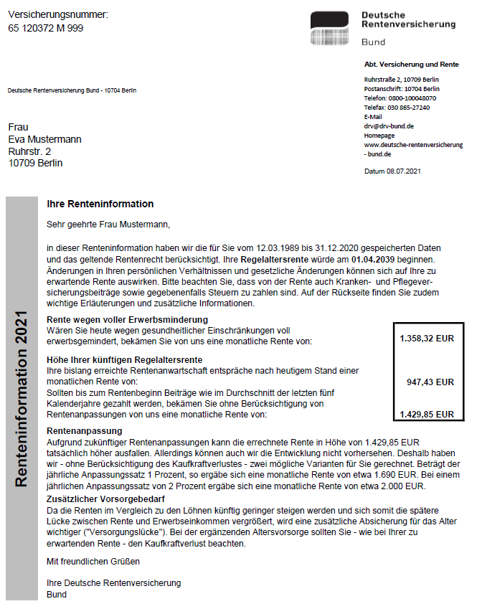
Zeitpunkt möglicher Bezug der Altersrente | 01.04.2039
Aktueller Rentenanspruch bei voller Erwerbsminderung | €1.358,32
Aktueller Rentenanspruch der Regelaltersrente (weitere Einzahlungen nicht mitberechnet) | €947,43
Hochrechnung des Rentenanspruchs bei weiter bestehendem Verdienst wie bisher | €1.429,85

Slide 17
Beraterausbildung | Lebensversicherung
Die Rentenformel
Entgeltpunkte x Zugangsfaktor x Aktueller Rentenwert x Rentenartfaktor
= Monatliche Rentenhöhe

Slide 18
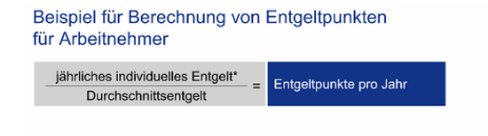
Beraterausbildung | Lebensversicherung
Entgeltpunkt (das ist der wichtigste Wert)
Abgleich des eigenen Bruttoverdienstes mit dem Durchschnittsentgelt aller Versicherten.
Beispiel: Durchschnittsentgelt (vorläufig) 2022: 38.901 €
Eigenes Entgelt: 36.000 € = 0,9 Entgeltpunkte
Eigenes Entgelt: 44.000 € = 1,13 Entgeltpunkte

Slide 19
Beraterausbildung | Lebensversicherung
Entwicklung Durchschnittsentgelt
2019: 39.167 €
2020: 40.551 €
: 41.541 €
: 38.901 €
In dem neuen vorläufigen Durchschnittsentgelt spiegelt sich die Lohnentwicklung des Jahres wieder.

Slide 20
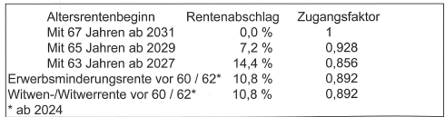
Beraterausbildung | Lebensversicherung
Zugangsfaktor
Abschläge für vorzeitigen Renteneintritt pro Jahr 3,6%,
max.14,4 % bei 4 Jahren (siehe langjährig Versicherte)
Umfrage: Nur für die ersten Jahre oder bis zum Tod?
Zuschläge für späteren Renteneintritt

Slide 21
Beraterausbildung | Lebensversicherung
Aktueller Rentenwert
Der Wert legt fest, wieviel € Rente es für einen
Entgeltpunkt gibt. Der bislang gültige Rentenwert wird mit
dem Faktor für die Veränderung der Bruttolöhne und Bruttogehälter je Arbeitnehmer,
dem Faktor für die Veränderung des durchschnittlichen Beitragssatzes in der allgemeinen Rentenversicherung und
dem Nachhaltigkeitsfaktor (Details folgen später)
multipliziert. Aktueller Rentenwert WEST 36,02 € / OST 35,52 €

Slide 22
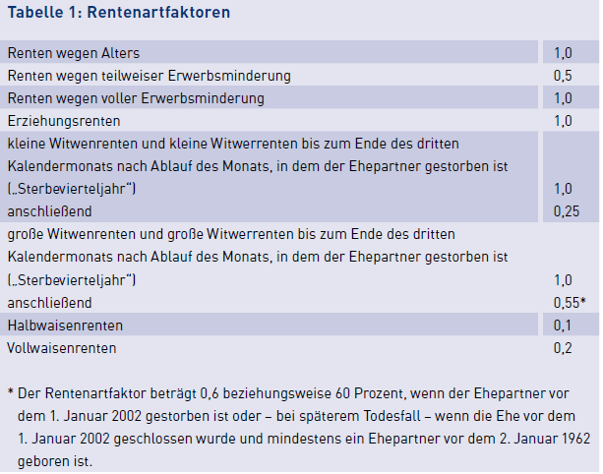
Beraterausbildung | Lebensversicherung
Rentenartfaktor
Der Rentenartfaktor beschreib das
Sicherungsziel der jeweiligen Rente

Slide 23
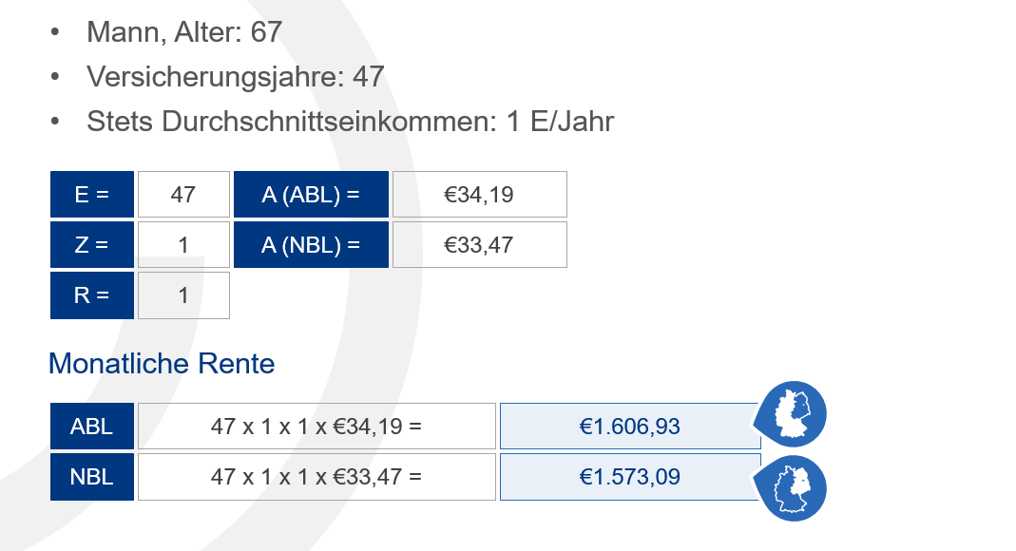
Beraterausbildung | Lebensversicherung
Berechnung der Regelaltersrente

Slide 24
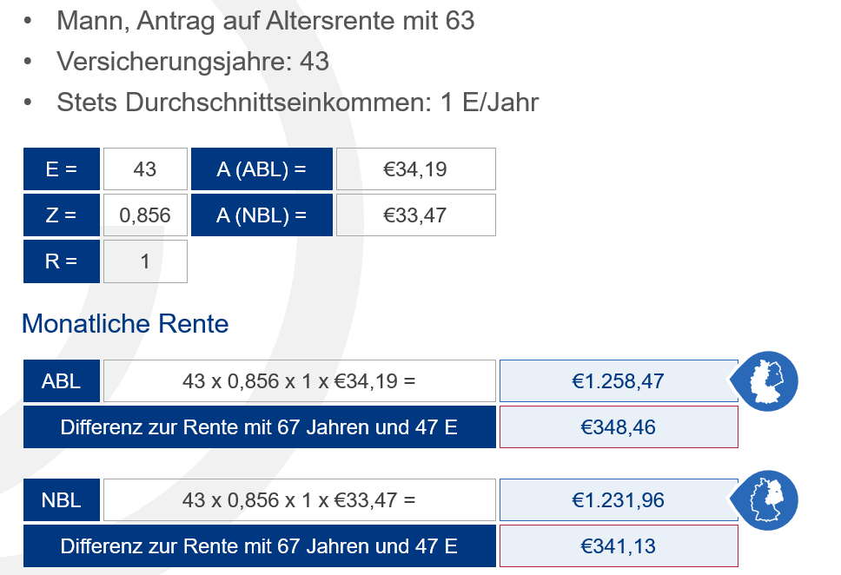
Beraterausbildung | Lebensversicherung
Berechnung der Regelaltersrente

Slide 25
Beraterausbildung | Lebensversicherung
Rentenanpassung (seit 01.01.2005 – RV-Nachhaltigkeitsgesetz)
Die Renten werden zum 01.Juli eines Jahres erhöht.
Die Berechnung erfolgt auf Basis der Rentenanpassungsformel.
Die Anpassung orientiert sich insbesondere an der Entwicklung der Bruttolöhne in Deutschland.
Zusätzlich werden die Veränderungen des Beitragssatzes in der Rentenversicherung und die Entwicklung des zahlenmäßigen Verhältnisses von Beitragszahlern und Rentnern über den sogenannten Nachhaltigkeitsfaktor berücksichtigt.
Die prozentuale Rentenanpassung Ost darf nicht kleiner sein als die Anpassung West. Die Rentenanpassung darf nicht negativ sein. („Schutzklausel§ 68a SGB VI und § 255e SGB VI )

Slide 26
Beraterausbildung | Lebensversicherung
Agenda
Die Gesetzliche Rentenversicherung
1.1. Aufgaben, Struktur und Mitglieder
1.2. Reformen und deren Auswirkungen am Praxisbeispiel
1.3. Hintergrund und Herausforderungen
2. Die Altersvorsorge als Antwort soziale und politische Entwicklungen

Slide 27
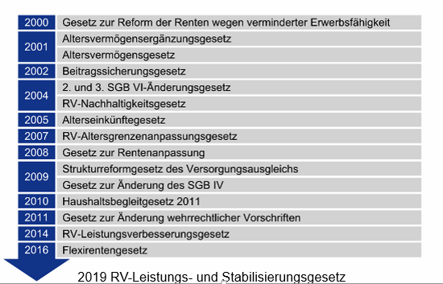
Beraterausbildung | Lebensversicherung
Wichtige Gesetze der letzten Jahre in der GRV

Slide 28
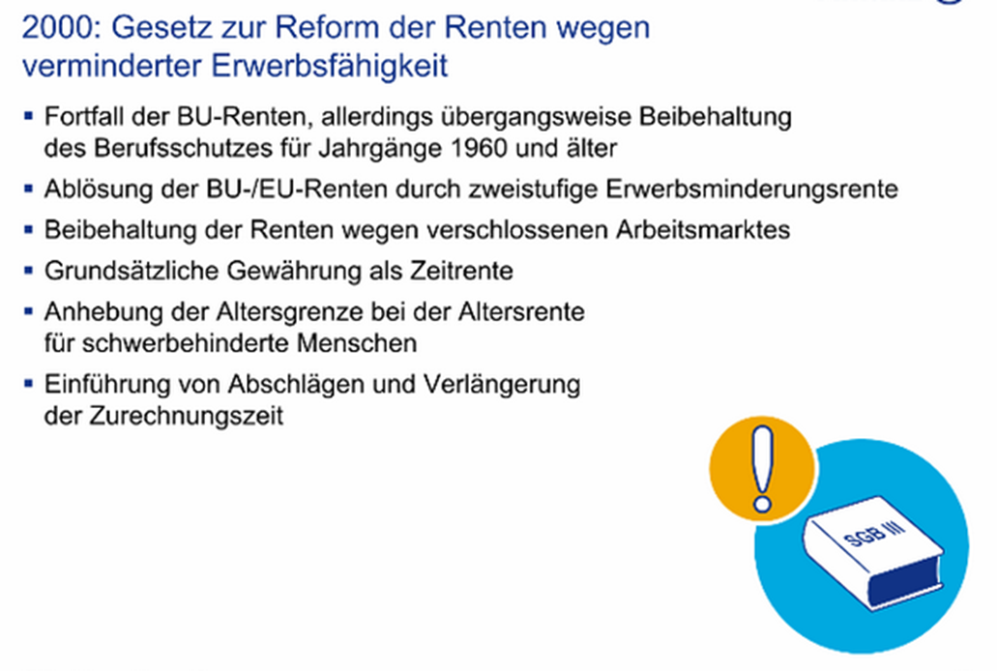
Beraterausbildung | Lebensversicherung
Reformen

Slide 29
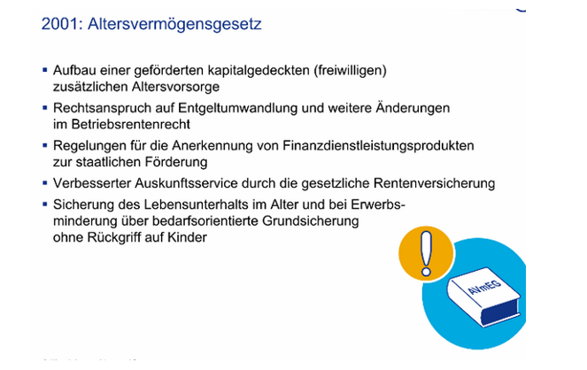
Beraterausbildung | Lebensversicherung
Reformen

Slide 30
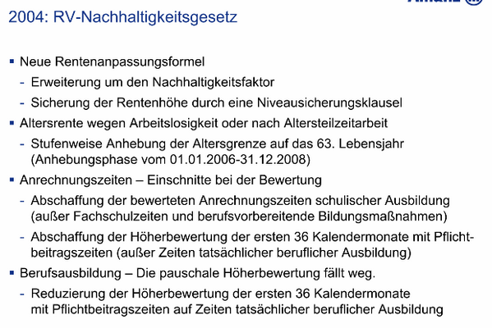
Beraterausbildung | Lebensversicherung
Reformen

Slide 31
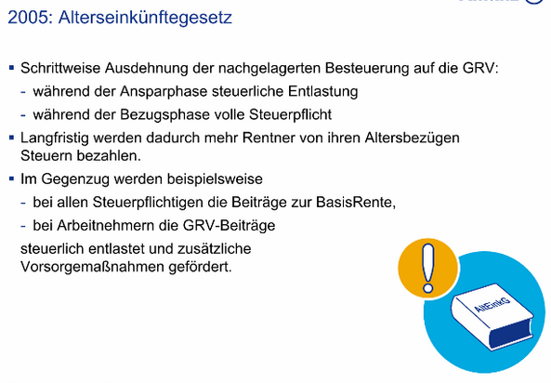
Beraterausbildung | Lebensversicherung
Reformen

Slide 32
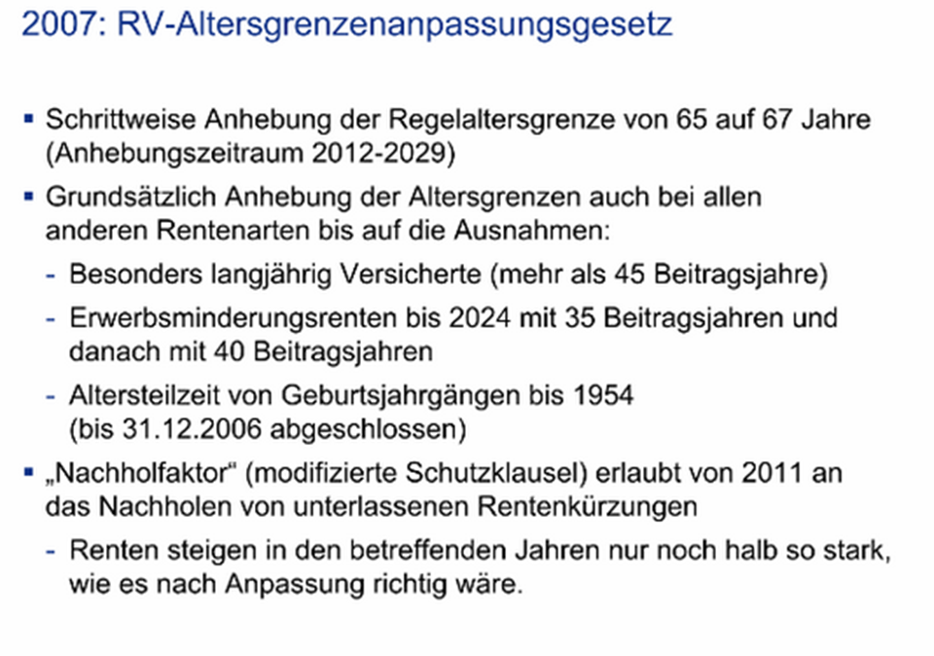
Beraterausbildung | Lebensversicherung
Reformen

Slide 33
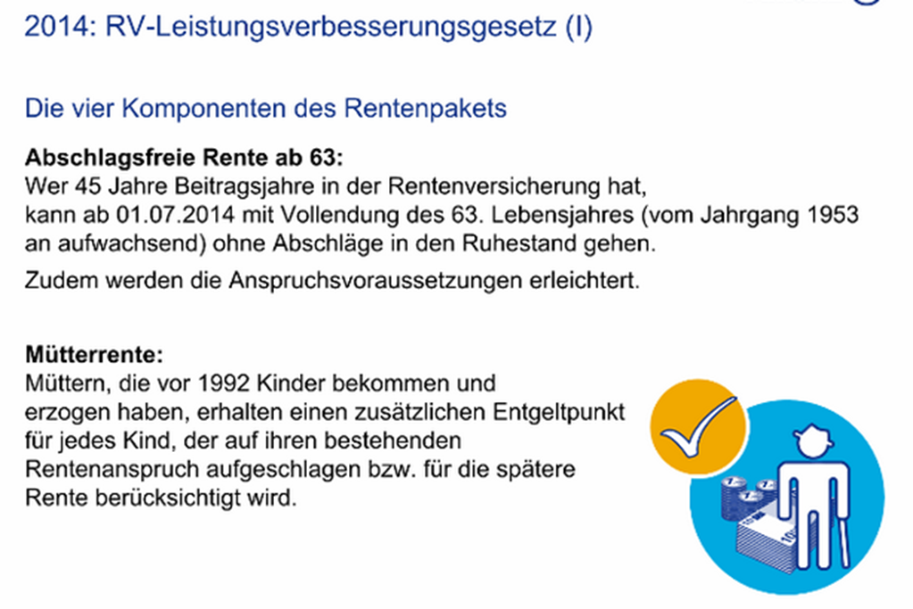
Beraterausbildung | Lebensversicherung
Reformen

Slide 34
Beraterausbildung | Lebensversicherungen
Fallbeispiel
  „Ihr Kunde Martin M., geboren am 01.01.1960
    Seit 1991 verheiratet
    2 Kinder
    Jahresverdienst 1991: 54.430 DM; entspricht 1,23 Entgeltpunkten
    Aktueller Rentenwert 01.07.2022: 36,02 EUR
    Geplanter Bezug der Altersrente mit 63 – im Jahr 2023

Slide 35
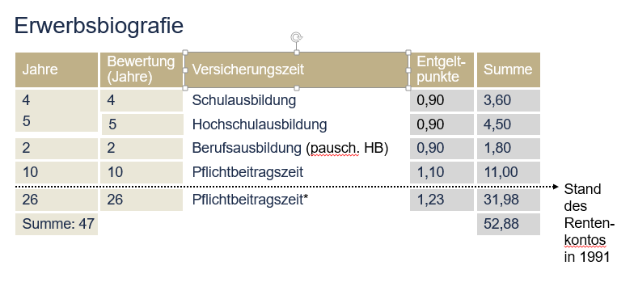
Beraterausbildung | Lebensversicherung
Ausgangssituation beim ersten Beratungsgespräch 1991

Slide 36
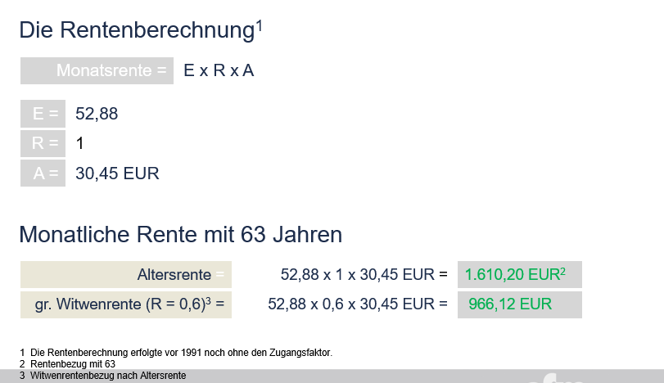
Beraterausbildung | Lebensversicherung
Ausgangssituation beim ersten Beratungsgespräch 1991

Slide 37
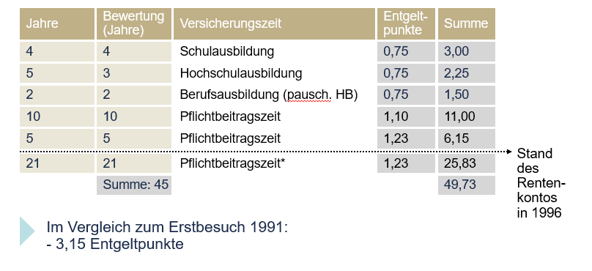
Beraterausbildung | Lebensversicherung
Ausgangssituation beim zweiten Beratungsgespräch 1996

Slide 38
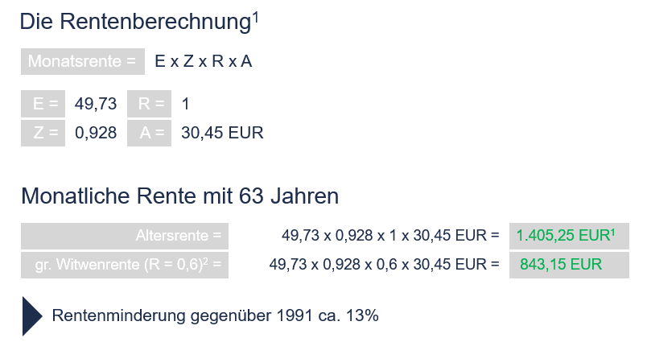
Beraterausbildung | Lebensversicherung
Ausgangssituation beim zweiten Beratungsgespräch 1996

Slide 39
Beraterausbildung | Lebensversicherung
Die wesentlichen Ursachen im Überblick
    Schul-/Hochschulausbildung
      Reduzierung der Anrechnungszeiten von 13 auf 7 Jahre
      Absenkung der Bewertung von 0,9 auf 0,75 Entgeltpunkte
    Berufsausbildung
      Reduzierung der anrechenbaren Zeiten von 4 auf 3 Jahre
      Absenkung der pauschalen Höherbewertung von 0,9 auf
      0,75 Entgeltpunkte
    Einführung von Abschlägen durch den Zugangsfaktor

Slide 40
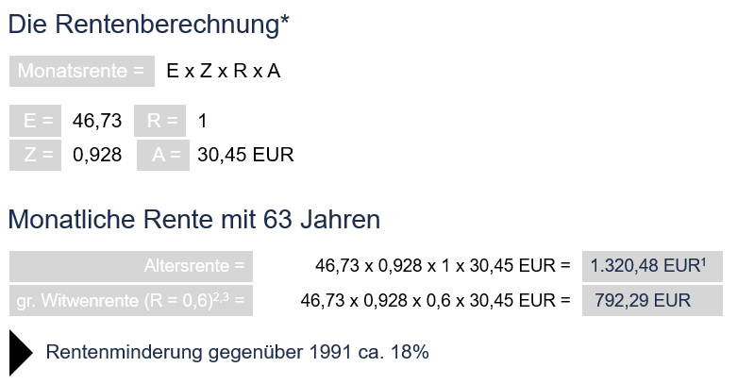
Beraterausbildung | Lebensversicherung
Das dritte Beratungsgespräch 2002

Slide 41
Beraterausbildung | Lebensversicherung
Die wesentlichen Ursachen im Überblick
    Anrechnung und Bewertung von Zeiten der Schul-/Hochschulausbildung
    erst ab dem 17. Lebensjahr => Reduzierung auf 3 Jahre
    Außerdem:
      Absenkung des Versorgungsniveaus der Erwerbsminderungsrenten
      Kürzung der Witwenrente von 60% auf 55%

Slide 42
Beraterausbildung | Lebensversicherung
Agenda
Die Gesetzliche Rentenversicherung
1.1. Aufgaben, Struktur und Mitglieder
1.2. Reformen und deren Auswirkungen am Praxisbeispiel
1.3. Hintergrund und Herausforderungen
2. Die Altersvorsorge als Antwort soziale und politische Entwicklungen

Slide 43
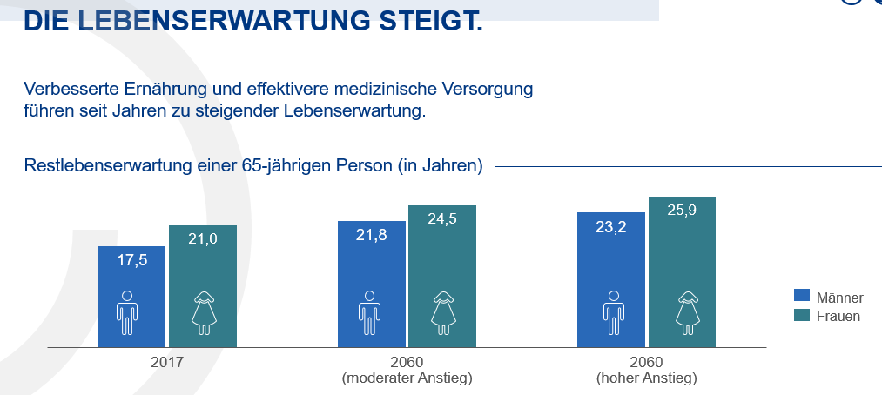
Beraterausbildung | Lebensversicherung
Risiko Langlebigkeit
Die Lebenserwartung steigt durch
    Verbesserte Hygiene
    Bessere Ernährung
    Verbesserte Wohnverhältnisse

Slide 44
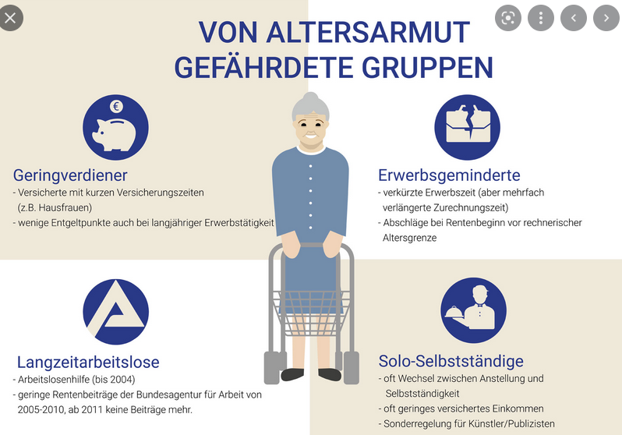
Beraterausbildung | Lebensversicherung

Slide 45
Beraterausbildung | Lebensversicherung
Faktoren, die die Lücke vergrößern
    Sinkendes Rentenniveau
    Schwindende Kaufkraft
    Steigende Rentenbesteuerung
    Früherer Rentenbezug
Die Vorsorgelücke wird größer
Erwerbsleben
Rente
Einkommen
Vorsorgelücke
Rente
DRV
20
30
40
50
60
67
Lebensjahr

Slide 46
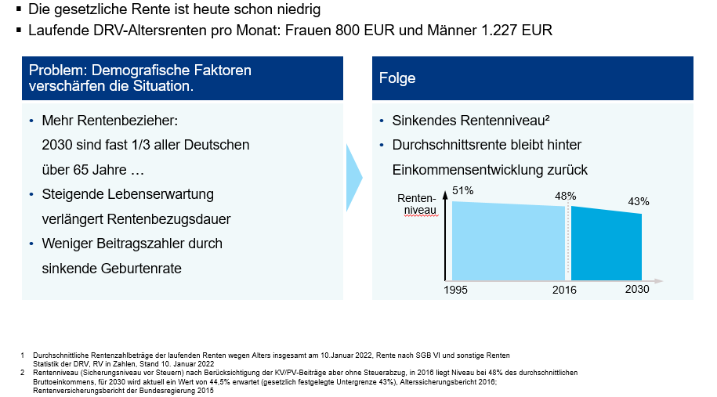
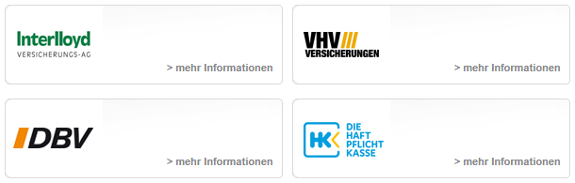
Beraterausbildung | Lebensversicherung

Slide 47
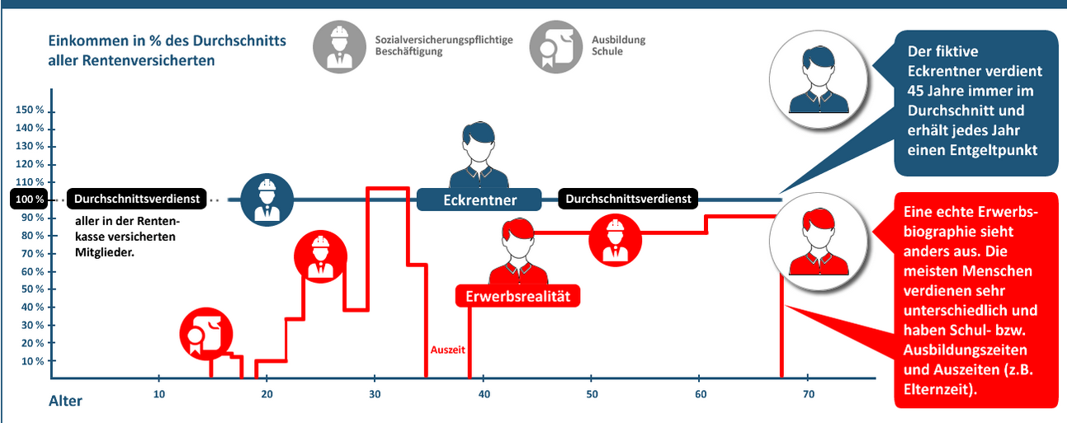
Beraterausbildung | Lebensversicherung
Mythos Eckrentner

Slide 48
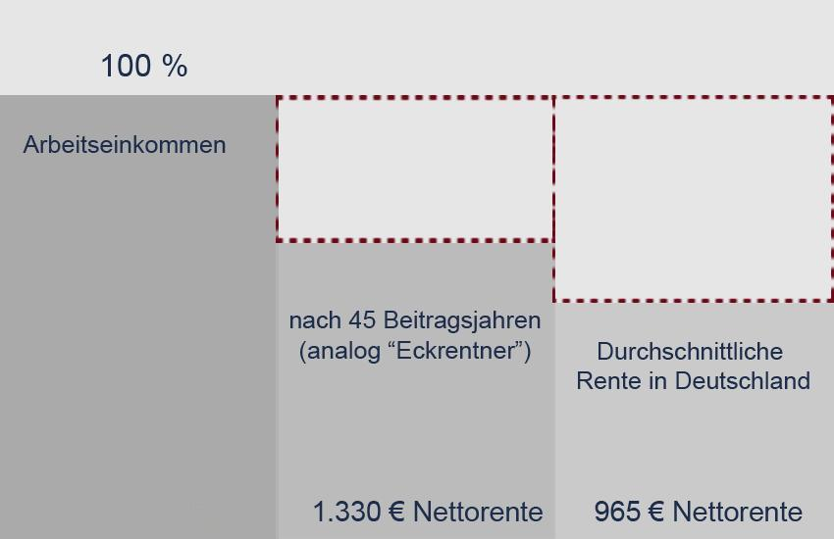
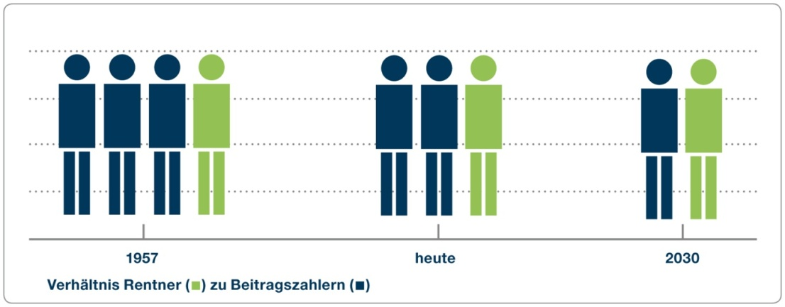
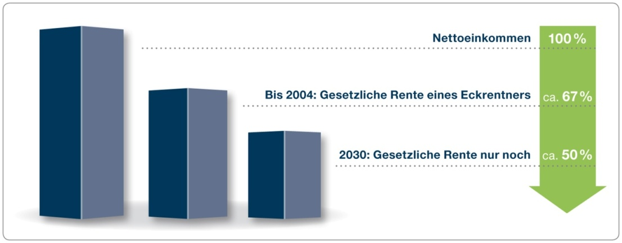
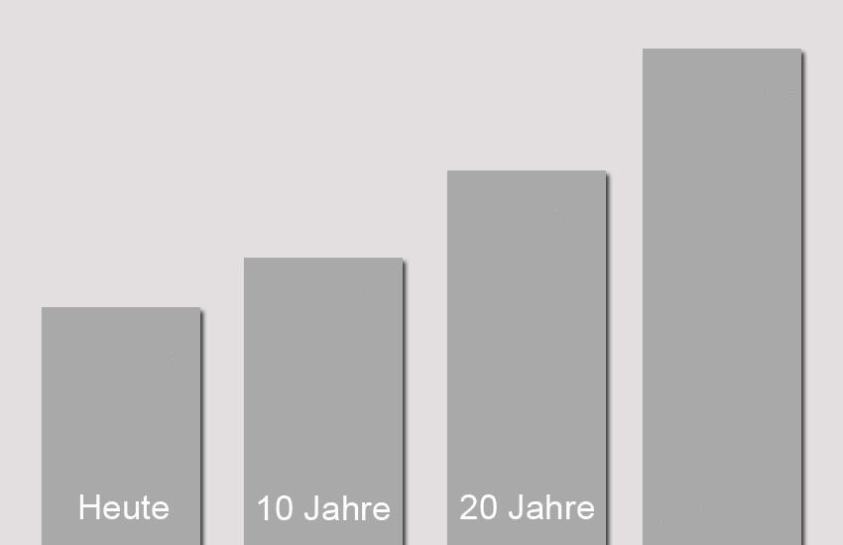
Beraterausbildung | Lebensversicherung
Die Versorgungslücke bei 3.500 € Brutto
Versorgungslücke
Lücke 795 €
Lücke 1.160 €
2.125 € Netto
Versorgungslücke bei 2 % jährlicher Inflation
2.101 €
1.723 €
1.414 €
1.160 €
30 Jahre

Slide 49
Beraterausbildung | Lebensversicherung
Agenda
Die Gesetzliche Rentenversicherung
1.1. Aufgaben, Struktur und Mitglieder
1.2. Reformen und deren Auswirkungen am Praxisbeispiel
1.3. Hintergrund und Herausforderungen
2. Die Altersvorsorge als Antwort soziale und politische Entwicklungen

Slide 50
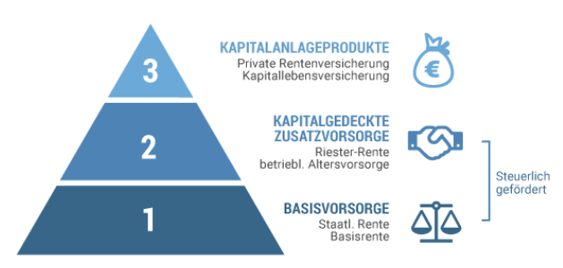
Beraterausbildung | Lebensversicherung
Das Schichtenmodell

Slide 51


Slide 52
Beraterausbildung | Lebensversicherung
Die Erlebensfallversicherung
1. Rentenversicherung klassisch
Verzinsung des Sparanteils
- in Höhe von 0,25% (Garantiezins klassische Rentenversicherung 2022)
-mit Abschnittgarantien/Teilgarantie (neue Klassik)
-mit indexgebundener Überschussverwendung
Die Kapitalanlage des Versicherers wird überwacht
Aktienanlagen sind auf 35% beschränkt
Nach Ablauf der Aufschubdauer wird eine Rentenzahlung fällig.
Weiterhin besteht ein Kapitalwahlrecht sowie ein Kapitalschutz bei Tod.

Slide 53
Beraterausbildung | Lebensversicherung
Die Erlebensfallversicherung
2. Rentenversicherung fondsgebunden
Teilweise oder Vollinvestition des Sparanteils im Produktivkapital der Wirtschaft über unterschiedliche Investmentfonds / Strategien /Einzelfonds
Mit Beitragserhaltungsgarantie, Teilgarantie oder ohne Garantie
Das Risiko der Fondsentwicklung trägt der Kunde
Nach Ablauf der Aufschubdauer wird eine Rentenzahlung fällig.
Weiterhin besteht ein Kapitalwahlrecht sowie ein Kapitalschutz bei Tod.

Slide 54
Beraterausbildung | Lebensversicherung
Die Todesfallversicherung
Risikolebensversicherung
Die Leistung erfolgt nur im Todesfall während der Vertragsdauer
Lebt der Versicherte nach Ablauf der Versicherung noch, erlischt sie, ohne das eine Leistung fällig wird

Slide 55
Beraterausbildung | Lebensversicherung
Die Todesfallversicherung (Unterform)
Risikolebensversicherung auf verbundene Leben
Die Versicherung auf verbundene Leben, eine Unterform der Risiko-LV, kennzeichnet sich dadurch, dass zwei Personen versichert sind.
Die Versicherungssumme wird im Todesfall jeweils nur einmal fällig.
Geleistet wird beim Ableben des zuerst sterbenden Versicherten, danach erlischt der Vertrag.

Slide 56
Beraterausbildung | Lebensversicherung
Versicherung mit festem Auszahlungstermin („Term-Fix-Versicherung“)
Die Versicherungssumme wird erst zu einem bei Antragstellung vereinbarten festen Termin fällig. Stirbt der Versicherte vor dem Termin, (i.d.R. Ablauf der Versicherung), wird er Vertrag über die volle Versicherungssumme bis zum Auszahlungstermin beitragsfrei gestellt.

Slide 57
Beraterausbildung | Lebensversicherung
Zusatzversicherungen
Berufsunfähigkeitszusatzversicherung
Beitragsbefreiung des Altersvorsorgevertrags
BU-Rente: Rentenzahlung bei Eintritt der Berufsunfähigkeit

Slide 58
Beraterausbildung | Lebensversicherung
Detailunterschiede der Rentenversicherung
Versicherung mit sofort beginnender Rentenzahlung
  Die Leistungen des Versicherers werden ab Vertragsschluss bis zum Tod der versicherten Person gezahlt
Versicherung mit aufgeschobener Rentenzahlung
  Die Leistungen des Versicherers werden ab einem in der Zukunft liegenden Zeitpunkt bis zum Ableben der versicherten Person gezahlt
Versicherung mit garantierter Rentenzahldauer (Zeitrente)
  Im Falle eines Ablebens des Versicherten nach dem Rentenbeginn wird die Rente über eine genau bestimmte Anzahl von Jahren weitergezahlt

Slide 59
Beraterausbildung | Lebensversicherung
Detailunterschiede des Todesfallschutzes (Ansparphase)
Vertragsguthaben
  Auszahlung des verzinsten Vertragswertes (in den ersten Jahren < eingezahlte Beiträge)
Eingezahlte Beiträge
  Unverzinste Rückzahlung der Beiträge (in den ersten Jahren > Vertragswert)
„Günstigerprüfung“ aus Vertragsguthaben und eingezahlten Beiträgen
  Der höhere Wert kommt zur Auszahlung

Slide 60
Beraterausbildung | Lebensversicherung
Detailunterschiede des Todesfallschutzes (Rentenphase)
Rentengarantiezeit
  Weiterzahlung der Rente an Hinterbliebene über einen fest vereinbarten Zeitraum (auch als Kapital)
Restkapital
  Auszahlung des Vertragswertes abzüglich bereits gezahlter Renten

Slide 61
Beraterausbildung | Lebensversicherung
Riester-Rente (Schicht 2)

Slide 62
Beraterausbildung | Lebensversicherung
Riester-Rente (Schicht 2)
Die Bezeichnung „Riester-Rente“ geht auf Walter Riester zurück, der als Bundesminister für Arbeit und Sozialordnung die Förderung der freiwilligen Altersvorsorge durch eine Altersvorsorgezulage ausarbeiten ließ. Anlass dafür war die Reform der gesetzlichen Rentenversicherung 2000/2001, bei der das Nettorentenniveau des Eckrentners, eines idealtypischen sozialversicherungspflichtig Beschäftigten, der 45 Jahre lang Sozialversicherungsbeiträge eingezahlt hat, von 70 % auf 67 % reduziert worden war.

Slide 63
Beraterausbildung | Lebensversicherung
Riester-Rente (Schicht 2)
Wer wird gefördert ?
Jeder der Pflichtbeiträge zur gesetzlichen Rentenversicherung zahlt, Beamte und Angestellte(r) im öffentlichen Dienst.
Mit einem Förderberechtigten verheiratet (mittelbar) ist.
450,- Euro–Kräfte, die auf die Versicherungsfreiheit nicht verzichtet haben
Pflichtversicherte in der Alterssicherung der Landwirte
Bezieher von Elterngeld, Arbeitslose
Bezieher einer EMR aus der DRV / oder Dienstunfähigkeitsversorgung aus Beamtenversorgungsrecht

Slide 64
Beraterausbildung | Lebensversicherung
Riester-Rente (Schicht 2)
Wie funktioniert die Förderung?
Durch eine Antragstellung und Dauerzulagenantrag
Überweisung der entsprechenden Zulage durch die DRV
Günstigerprüfung durch das Finanzamt und ggf. Sonderausgaben für Beiträge bis zu 2.100 Euro p.a. Das ist immer dann der Fall, wenn die zu erwartende Steuerersparnis den reinen Zulagenanspruch übersteigt (Singles mit hohem Einkommen)
Nach Einzahlung des notwendigen Eigenbeitrages (prozentual zum Einkommen des Vorjahres) aus dem Nettoeinkommen
(sonst anteilige Kürzung der Zulagen)

Slide 65
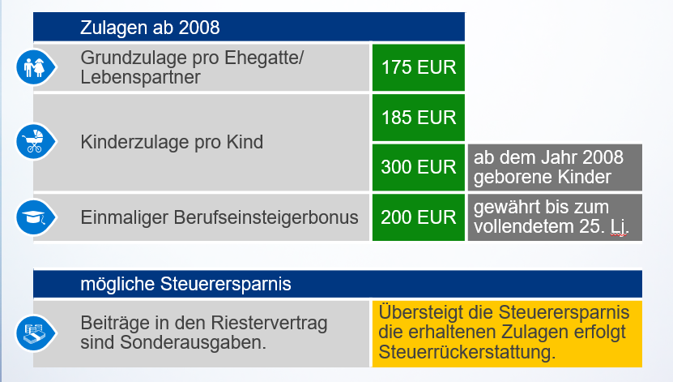
Beraterausbildung | Lebensversicherung
Riester-Rente (Schicht 2)
Zulagen und Steuersparnis

Slide 66
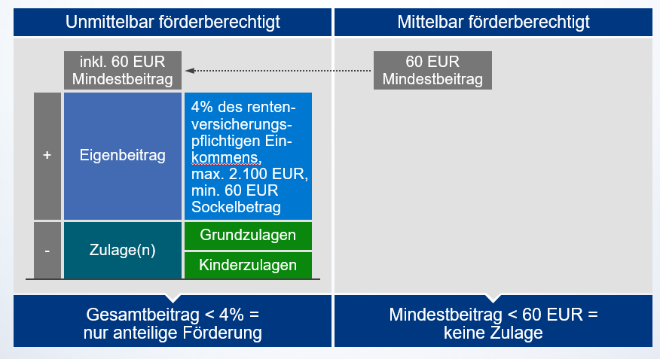
Beraterausbildung | Lebensversicherung
Riester-Rente (Schicht 2)

Slide 67
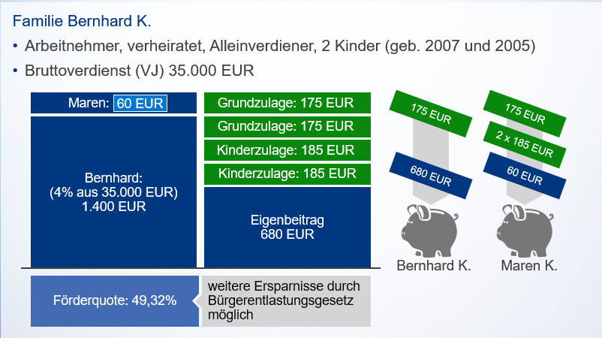
Beraterausbildung | Lebensversicherung
Riester-Rente (Schicht 2)

Slide 68
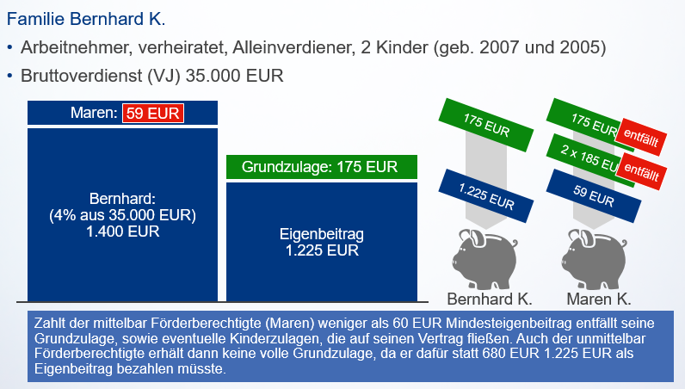
Beraterausbildung | Lebensversicherung
Riester-Rente (Schicht 2)

Slide 69
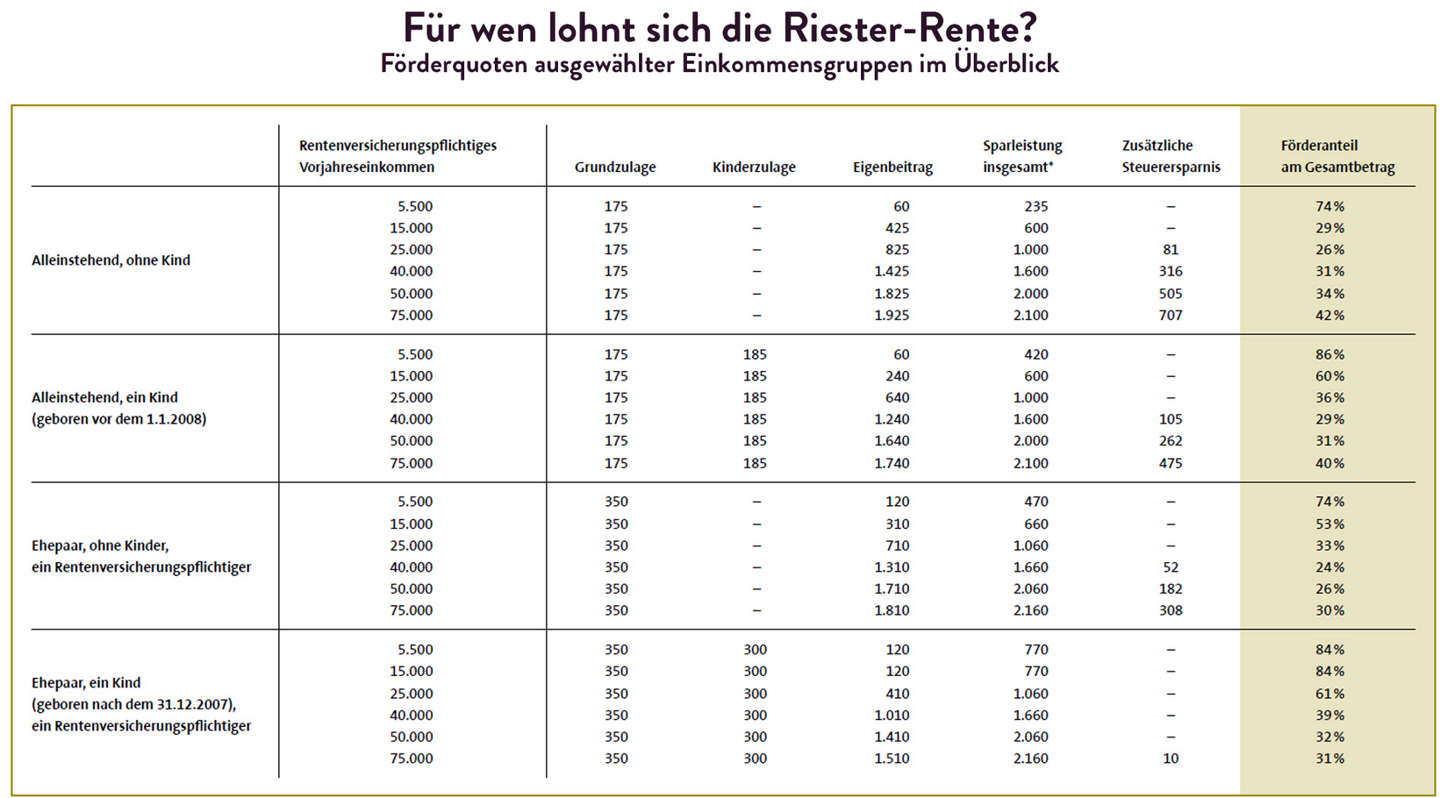

Slide 70


Beraterausbildung | Lebensversicherung
Riester-Rente (Schicht 2)
Schlechte Presse….

Slide 71
Beraterausbildung | Lebensversicherung
Basis (Rürup)-Rente (Schicht 1)

Slide 72
Beraterausbildung | Lebensversicherung
Basisrente
    Die vertragliche Leistungsdauer der BU-Rente darf frühestens
    mit dem 62. Lebensjahr der versicherten Person enden.
    Alle Leistungen dürfen nur als lebenslange Renten ab dem 62. Lebensjahr
    ausgezahlt werden.
    Leistungen an Hinterbliebene sind nur für Ehepartner und Kinder
    (maximal bis zum 25. Lebensjahr) möglich.
    Die Ansprüche dürfen nicht vererblich, nicht übertragbar, nicht beleihbar,
    nicht veräusserbar und nicht kapitalisierbar sein.
    Der Beitrag für die Altersvorsorge muss mehr als 50%
    des Zahlbeitrags ausmachen. Dabei gilt diese 50%-Regel
    gemäß Zahlungsweise für jeden einzelnen Beitrag.

Slide 73
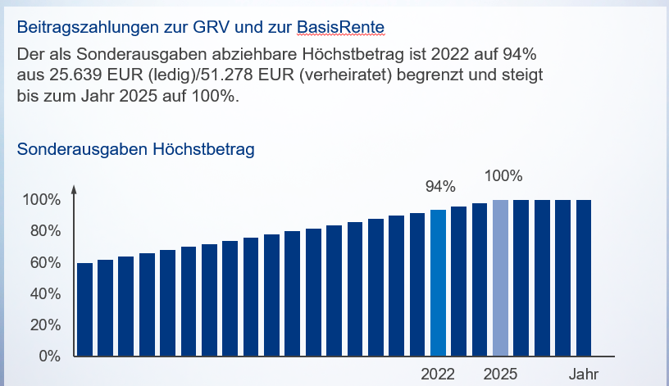
Beraterausbildung | Lebensversicherung
Basisrente

Slide 74
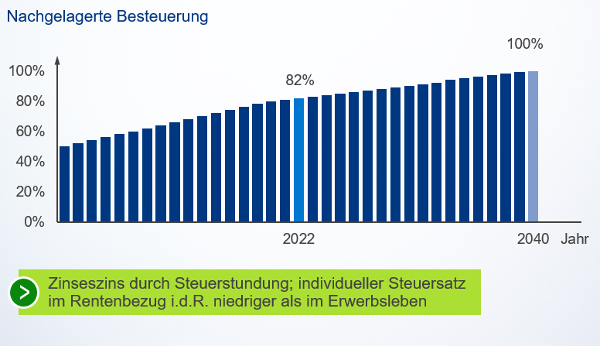
Beraterausbildung | Lebensversicherung
Basisrente

Slide 75
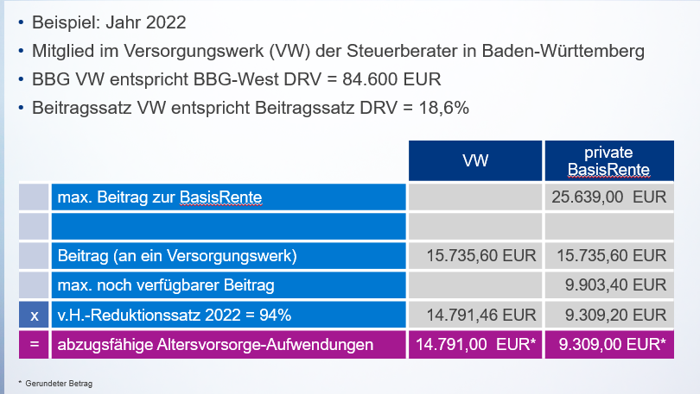
Beraterausbildung | Lebensversicherung
Basisrente

Slide 76
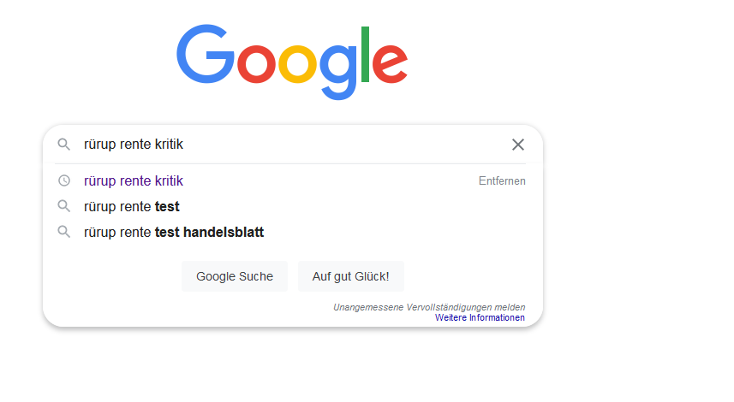
Beraterausbildung | Lebensversicherung

Slide 77
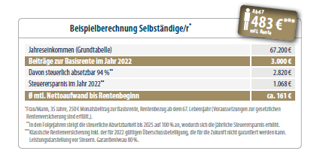
Beraterausbildung | Lebensversicherung

Slide 78
Vielen Dank

Slide 79
Beraterausbildung | Lebensversicherung
Agenda
Versicherungstechnik & Produktarchitektur
1.1. Beitragsbestandteile einer Prämie
1.2. Überschusssysteme
1.3. Produktarchitektur Fondpolice
2. Arbeitskraftabsicherung

Slide 80
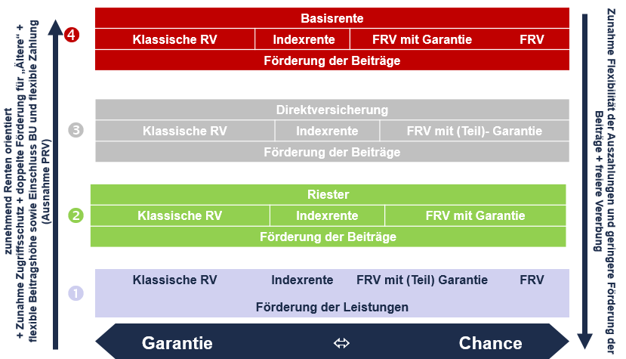
Beraterausbildung | Lebensversicherung

Slide 81
Beraterausbildung | Lebensversicherung
Beitragsbestandteile

Slide 82
Beraterausbildung | Lebensversicherung
Möglichkeiten der Überschussverwendung
Bonussystem:
Mit den Überschüssen (Gewinn der Versicherungsunternehmen) wird zusätzlich eine beitragsfreie Versicherungssumme gebildet.
Verzinsliche Ansammlung:
Bei diesem Überschusssystem werden die dem Vertrag gutgeschriebenen Überschüsse auf einem Konto gesammelt und verzinst
Die Höhe der Verzinsung wird –wie die Höhe der Überschüsse auch- jährlich neu festgelegt und im Geschäftsbericht veröffentlicht.
Bei Beendigung der Versicherung -gleich aus welchem Grund- wird das vorhandene Überschussguthaben ausgezahlt und erhöht damit die bei Vertragsabschluss garantierten Versicherungsleistungen.
Die Leistungen aus der Überschussbeteiligung können hierbei niemals fallen -im Gegensatz zur Überschussverwendung bei Fondsansammlung

Slide 83
Beraterausbildung | Lebensversicherung
Möglichkeiten der Überschussverwendung
Rabattsystem/ Verrechnung:
Bei diesem Überschusssystem werden die Überschüsse direkt mit den Beiträgen verrechnet. Statt des vereinbarten Beitrags ist daher nur der Nettobeitrag zu zahlen.
Da die Höhe der Überschussbeteiligung nicht garantiert ist und jährlich neu festgelegt wird, kann sich der Sofortrabatt – und damit der zu zahlende Beitrag – ändern
Fondsansammlung:
Bei diesem Überschusssystem werden von den Überschüssen, die dem Vertrag gutgeschrieben werden, Fondsanteile gekauft. Der VN kann dabei wählen, in welche Fonds investiert wird.
Bei Beendigung der Versicherung –gleich aus welchem Grund- wird der Wert der vorhandenen Fondsanteile ausgezahlt und erhöht damit die bei Vertragsabschluss garantierten Versicherungsleistungen.
Dieses System ist ähnlich der verzinslichen Ansammlung.
Hauptunterschied: Die Wertentwicklung der Fondsanteile ist typischerweise starken Schwankungen ausgesetzt –der Chance, von einer Wertsteigerung zu profitieren steht das Risiko eines Wertverlustes gegenüber.

Slide 84

Die Rahmenbedingungen für Altersvorsorge sind herausfordernder denn je
Corona-
Hilfen
Null- und Negativzinsen
Umfassende Hilfspakete müssen finanziert werden
3 %
Keine
Erholung
Niedrigzinsphase erreicht neue Dimension
2 %
FED und EZB senden Signale für dauerhaft lockere Geldpolitik
1 %
0 %
20y Euro Swap
12/2012
Ende 2020
Quelle: Interne Analyse und Aufbereitung
„Negativzins frisst sich bis zur Mittelschicht durch.“
Freiräume für chancenorientierte Anlagen sind weiter die wichtige Basis für eine zukunftsfähige und erfolgreiche Altersvorsorge.
(09.09.2020)
Mehr denn je gilt: Alleine mit sicheren Anlageklassen
sind keine nachhaltig attraktiven Renditen möglich.

Slide 85
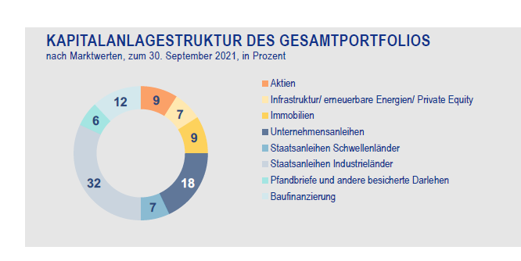
Beraterausbildung | Lebensversicherung

Slide 86
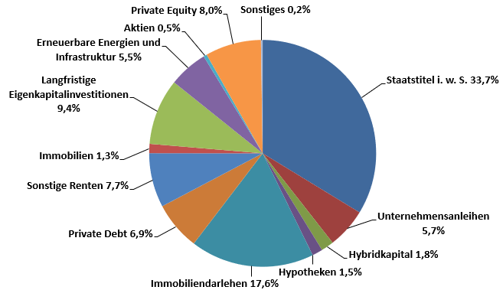
Kapital-Neuanlage VOLKSWOHL BUND Leben – 2021
Summe: 1.663 Mio. Euro
Bertels
Ø-Rendite 3,62 %
Notes:
Disclaimer:
Bei den hier angegebenen Renditen handelt es sich um ökonomische Renditen ohne Berücksichtigung von Ausfällen und außerordentlichen Belastungen durch Abschreibungen.
Neuanlage VBL 2021 (V 1.663,1M€ | D18,6 | LZ 29,7 | Y3,62% | RKZ 2,29 (BBB+))
FI (1.247,6M€ | D18,7 | Y2,8%)
Staatstitel i. w. S. (560,8M€ | D32,5 | Y1,8%)
• Valutierung Vorkauf Österreich (47,6M€ | D41,4 | Y2,2%)
• (Rivage) OPH Reims Habitat 2061 1,820% (tilgend) (6,0M€ | D14,9 | Y1,5%)
• (Rivage) OPH Reims Habitat 2071 2,120% (tilgend) (5,0M€ | D16,9 | Y1,8%)
• Frankreich 2066 Zero {0,000%} Multitranche (Single Call MT 46NC17.5) (LUMINIS - FR0013154028) - StrukNr 275 (20,0M€ | D37,6 | Y1,4%)
• Frankreich 2072 Zero {0,000%} Multitranche (Single Call MT 51NC17.25) (LUMINIS -FR0014001NN8) - StrukNr 276 (25,0M€ | D37,9 | Y2,1%)
• Belgien 2071 Zero {0,000%} Multitranche (Single Call MT 50NC17.25) (LUMINIS -BE0000353624) - StrukNr 277 (25,0M€ | D36,4 | Y2,1%)
• Valutierung Vorkauf Slowakei (23,6M€ | D28,4 | Y2,5%)
• Irland 2087 1,180% (81,6M€ | D47,7 | Y1,6%)
• Land NRW 2068 1,750% (Luminis Collateral SNCF Repack XS2334855603 teilweise gesperrt ab 01.03.2036/01.03.2046) (30,5M€ | D33,7 | Y0,9%)
• Österreich 2086 1,500% (Luminis Collateral SNCF Repack XS2334855603 gesperrt ab 18.02.2045) (68,7M€ | D44,5 | Y0,8%)
• Semcoda 2066 1,793% (tilgend) (Repack Purple Protected Assets) - StrukNr 280 (41,9M€ | D20,7 | Y1,8%)
• Valutierung Vorkauf Provinz Manitoba (48,8M€ | D23 | Y1,4%)
• Valutierung Vorkauf Irland (81,3M€ | D13,2 | Y2,5%)
• (Rivage) OPH Brest Metropole Habitat 2071 2,140% (tilgend) (10,0M€ | D21,4 | Y1,9%)
• Valutierung Vorkauf NRW (45,7M€ | D33,7 | Y2,2%)
Unternehmensanleihen (95,0M€ | D30,3 | Y1,9%)
• SNCF 2071 1,855% (Luminis Zero Inflation Linker FR00140034I3) - StrukNr 281 (95,0M€ | D30,3 | Y1,9%)
Hybridkapital (30,0M€ | D6,1 | Y5,6%)
• Berenberg perpetual variabel {2028 5,630%} (Nachrang Call perpetualNC7) - StrukNr 282 (30,0M€ | D6,1 | Y5,6%)
Hypotheken (24,9M€ | D5 | Y3,3%)
• Hypotheken (24,9M€ | D5 | Y3,3%)
Immobiliendarlehen (293,4M€ | D3,4 | Y3,9%)
• AB Commercial Real Estate Debt Fund III, SICAV-SIF S.C.Sp. (FX-Hedged) (12,1M€ | D3,5 | Y3,5%)
• Aukera Real Estate Debt Lux. S.C.A., SICAV-RAIF (263,0M€ | D3,4 | Y4%)
• AB Commercial Real Estate Debt Feeder Fund IV, SICAV-SIF S.C.Sp. (FX-Hedged) (18,4M€ | D3,5 | Y3,5%)
Private Debt (114,8M€ | D6,2 | Y5,1%)
• Private Capital Pool SICAV-SIF - Teilfonds XVIII (Direct Lending Basket II) HSBC (10,0M€ | D2,5 | Y4,3%)
• Solutio Premium Private Debt II Master SCSp (42,4M€ | D3 | Y8%)
• IKAV SICAV-FIS SCA - IDI III (45,6M€ | D8 | Y3,3%)
• Concessio Estacions Aeroport L9 (Metro Barcelona) 2037 3,520% (tilgend) (16,8M€ | D11,8 | Y3,5%)
Sonstige Renten (128,7M€ | D1,3 | Y2,7%)
• BSLP IV Offshore 2026 variabel {GKSWAP_EUR_1M + 2,250%} (Sonstige Call) - StrukNr 247 (23,8M€ | D0 | Y2,3%)
• BSLP IV Offshore 2026 variabel {GKSWAP_USD_1M + 2,250%} (Sonstige Call) [USD] - StrukNr 247 (47,9M€ | D0 | Y2,4%)
• BeGo Shipping Debt Fund II (Berenberg) (FX Hedged) (47,9M€ | D3,4 | Y2,9%)
• LHS Borrower 2025 variabel {max(GKSWAP_EUR_1M + 6,75%, 7,75%)} [USD] (FX-Hedged) (3,4M€ | D0 | Y7,8%)
• GS Mezzanine Partners VII Offshore 2026 variabel {GKSWAP_EUR_3M + 2,750%} (Sonstige Call) - StrukNr 237 (3,6M€ | D0,2 | Y2,8%)
• GS Mezzanine Partners VII Offshore Treaty 2026 variabel {GKSWAP_EUR_3M + 2,750%} (Sonstige Call) - StrukNr 237 (1,4M€ | D0,2 | Y2,8%)
• GS Mezzanine Partners VII 2026 variabel {GKSWAP_EUR_3M + 2,750%} (Sonstige Call) - StrukNr 237 (0,6M€ | D0,2 | Y2,8%)
NON-FI (415,4M€ | D0 | Y6,1%)
Immobilien (21,9M€ | D0 | Y4%)
• Pegasus Bayern Portfolio 2 (1,3M€ | D0 | Y4%)
• Cordea Savills Real Invest 1 (5,0M€ | D0 | Y4%)
• Invesco Real Estate European Value Add (2,0M€ | D0 | Y4%)
• Pegasus Bayern Portfolio 1 (0,3M€ | D0 | Y4%)
• VB Immo Select (13,4M€ | D0 | Y4%)
Langfristige Eigenkapitalinvestitionen (156,7M€ | D0 | Y5,1%)
• IKAV SICAV-FIS SCA - IEI II - Global Infrastructure Investments (107,6M€ | D0 | Y5,3%)
• Allianz Tulip GP S.à.r.l. (49,1M€ | D0 | Y4,8%)
Erneuerbare Energien und Infrastruktur (92,3M€ | D0 | Y5,8%)
• VB Erneuerbare Energien und Infrastruktur-L SCSp (50,4M€ | D0 | Y6%)
• Infrastructure Access Portfolio - L3 SCSp (7,7M€ | D0 | Y6%)
• FP Lux Investments SCSp SICAV-RAIF, VB Solar Infrastructure (27,7M€ | D0 | Y5,3%)
• Infrastructure Access Portfolio - L4 SCSp (4,5M€ | D0 | Y6%)
• Infrastructure Access Portfolio - L2 SCSp (2,0M€ | D0 | Y6%)
Aktien (8,0M€ | D0 | Y3%)
• Danone S.A. (0,6M€ | D0 | Y3%)
• Fresenius SE (1,4M€ | D0 | Y3%)
• Petershill Partners PLC (4,1M€ | D0 | Y3%)
• Vonovia SE Namens-Aktien o.N. (0,4M€ | D0 | Y3%)
• Prosus N.V. (1,4M€ | D0 | Y3%)
• Daimler Truck Holding AG (Abspaltung Daimler 2:1) (0,0M€ | D0 | Y3%)
Private Equity (132,6M€ | D0 | Y8%)
• 8F Aquaculture Fund I (15,2M€ | D0 | Y8%)
• VB Private Equity SCS-RAIF (101,3M€ | D0 | Y8%)
• ECBF I SCSp (2,9M€ | D0 | Y8%)
• Petershill IV Offshore SCSp (7,0M€ | D0 | Y8%)
• AVP Diversified II S.L.P. (6,2M€ | D0 | Y8%)
Sonstiges (4,0M€ | D0 | Y3%)
• vfm Service GmbH (1,5M€ | D0 | Y3%)
• Worksurance GmbH (0,1M€ | D0 | Y3%)
• Sicherungsfonds Lebensversicherung Protektor (2,3M€ | D0 | Y3%)
Gesamtergebnis (1.663,1M€ | D14 | Y3,6%)
Neunanlagespread (Gesamt-Neuanlage)
2017 Gesamt: Neuanlage Rendite 2,99% - Durchschnittlicher 20y Swap 1,38% = Neuanlagespread 161 BP
2018 Gesamt: Neuanlage Rendite 3,77% - Durchschnittlicher 20y Swap 1,46 %= Neuanlagespread 231 BP
2019 Gesamt: Neuanlage Rendite 3,29% - Durchschnittlicher 20y Swap 0,70% = Neuanlagespread 259 BP
2020 Gesamt Neuanlage Rendite 3,47% - Durchschnittlicher 20y Swap 0,11% = Neuanlagespread 336 BP
2021 Gesamt Neuanlage Rendite 3,62% - Durchschnittlicher 20y Swap 0,38% = Neuanlagespread 324 BP
Neunanlagespread (Renten-Neuanlage ohne Hypotheken)
2017 Gesamt: Neuanlage Rendite 2,82% - Durchschnittlicher 20y Swap 1,38% = Neuanlagespread 144 BP
2018 Gesamt: Neuanlage Rendite 3,03% - Durchschnittlicher 20y Swap 1,46% = Neuanlagespread 157 BP
2019 Gesamt: Neuanlage Rendite 3,27% - Durchschnittlicher 20y Swap 0,70% = Neuanlagespread 257 BP
2020 Gesamt Neuanlage Rendite 3,49% - Durchschnittlicher 20y Swap 0,11% = Neuanlagespread 338 BP
2020 Gesamt Neuanlage Rendite 3,62% - Durchschnittlicher 20y Swap 0,38% = Neuanlagespread 325 BP
Neuanlage Duration
FI 18,6
FI ohne Immobiliendarlehen 23,4
FI ohne Hypotheken 18,9
Ratingkennzahl exp. lin.
FI 2,3 BBB+ 2,4 BBB+
FI ohne Immodarlehen 2,0 A- 2,0 A-
FI ohne Hypotheken 2,3 BBB+ 2,3 BBB+
Legende zur Ratingkennzahl:
AAA: 1,00 | AA: 1,22 | A: 1,56
BBB: 2,78 | BB: 5,00 | B: 8,33
CCC und schlechter: 8,33 | Not Rated: 3,33

Slide 87

Beraterausbildung | Lebensversicherung
Peel Pioneers B.V., Niederlande
Thema: Kreislauf-Biowirtschaft – Reduktion von Abfallstoffen,
Recycling, Ressourcenschonung
Investitionsart: Kapitalzusage für den European Circular Bioeconomy Fund I
Investitionsvolumen: bis 25 Mio. Euro
Rendite: 10 % plus
Verwendung:
Kaltgepresstes Öl, Drogerieprodukte und Reinigungsmittel
Notes:
Biowirtschaft umfasst jene Wirtschaftsbereiche, die erneuerbare biologische Ressourcen von Land und Meer nutzen, um daraus auf nachhaltige Weise Lebensmittel, Tiernahrung und Energie herzustellen.
Kreislauf-Biowirtschaft umfasst diejenigen Projekte, die an das Konzept der Kreislaufwirtschaft angelehnt sind, nach welchem Material und Ressourcen so lange wie möglich im Wirtschaftskreislauf verweilen und hierdurch die Abfallmenge reduzieren.
Potentielle Zielunternehmen sind in folgenden Geschäftsfeldern aktiv:
Verpackung (Reduktion von Abfallstoffen; Recycling)
Nahrungsmittel und Konsumgüter (Kosmetik, Reinigungsprodukte)
Der Name des Fonds lautet: European Circular Bioeconomy Fund I (ECBF I)

Slide 88
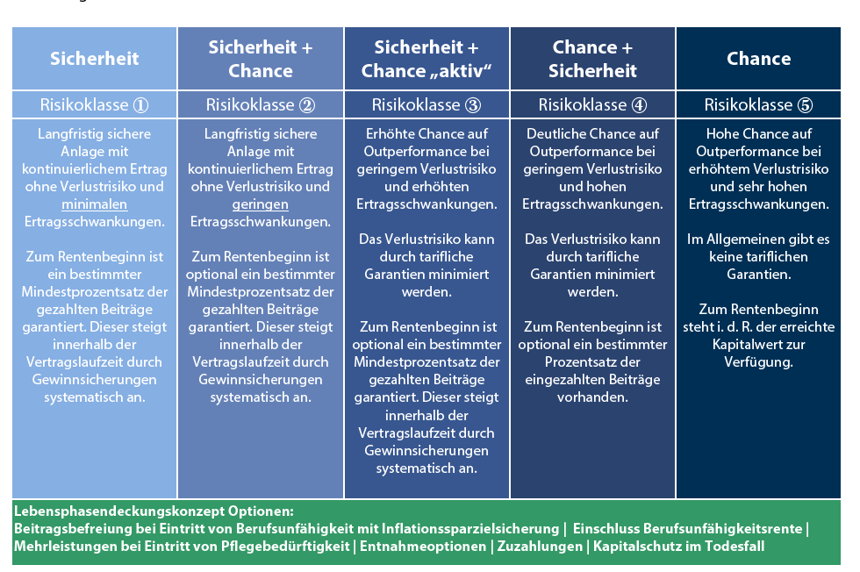
Beraterausbildung | Lebensversicherung

Slide 89
Beraterausbildung | Lebensversicherung
Technische Formen der fondsgebundenen Rentenversicherung
Hybrid (2-Topf-Modell)
Wertsicherung (3-Topf-Modell)
Fondsanlage
Fondsanlage
WS-
Fonds
(80%)
Deckungs-
stock
0,25%
Deckungs-
stock
0,25 %

Slide 90
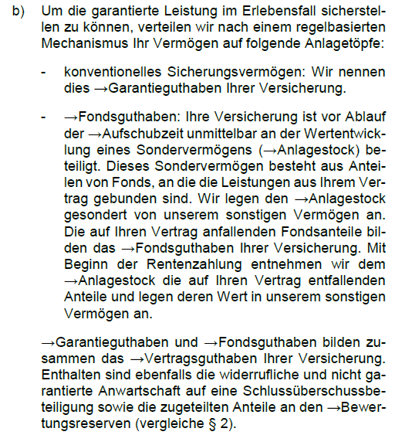
Beraterausbildung | Lebensversicherung
Auszug aus den AVB | Hybrid

Slide 91
Beraterausbildung | Lebensversicherung
Agenda
Versicherungstechnik & Produktarchitektur
1.1. Beitragsbestandteile einer Prämie
1.2. Überschusssysteme
1.3. Produktarchitektur Fondpolice
2. Arbeitskraftabsicherung

Slide 92
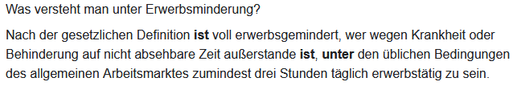
Beraterausbildung | Lebensversicherung
Definition
.

Slide 93
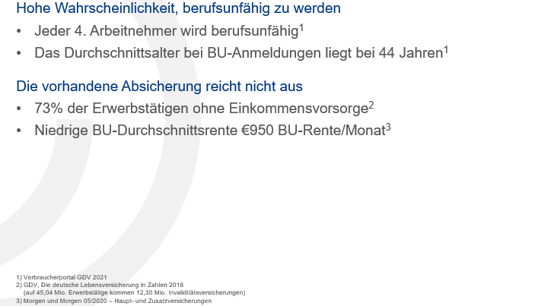
Beraterausbildung | Lebensversicherung
Das unterschätzte Risiko
.

Slide 94
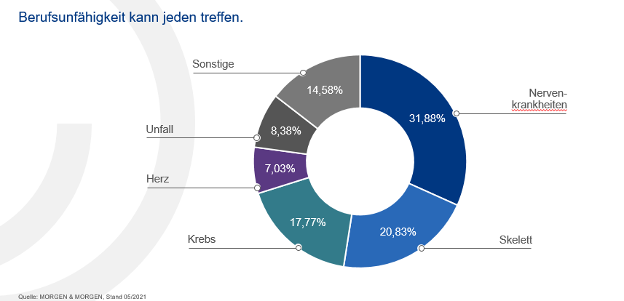
Beraterausbildung | Lebensversicherung
Das unterschätzte Risiko
.

Slide 95

Beraterausbildung | Lebensversicherung
Das unterschätzte Risiko
.

Slide 96

Beraterausbildung | Lebensversicherung
Deutsche Rentenversicherung
.

Slide 97

Beraterausbildung | Lebensversicherung
Durchschnittliche EM-Renten
.

Slide 98

Beraterausbildung | Lebensversicherung
Erhalt einer Erwerbsminderungsrente
.

Slide 99

Beraterausbildung | Lebensversicherung
Anspruch auf EMR
.

Slide 100
Beraterausbildung | Lebensversicherung
Unterschied zwischen Erwerbsunfähigkeit und Berufsunfähigkeit
Berufsunfähigkeit und Erwerbsunfähigkeit nach SGB VI | Berufsunfähigkeit
Berufsunfähigkeit (nur für vor dem 02.01.1961 geborene Versicherte) besteht, wenn der Versicherte in seinem erlernten oder einem gleichwertigen Beruf nur noch weniger als 6 Stunden täglich arbeiten kann. | Berufsunfähigkeit liegt vor, wenn die VP aus gesundheitlichen Gründen nicht mehr in der Lage ist, ihre zuletzt ausgeübte Tätigkeit auszuüben, die ihren Kenntnissen und Fähigkeiten und der bisherigen Lebensstellung entspricht.
Eine Erwerbsunfähigkeit besteht, wenn der Versicherte nicht mehr in der Lage ist, mehr als 3 Stunden täglich irgend- eine Erwerbstätigkeit des allgemeinen Arbeitsmarkts auszuüben, die er aufgrund seiner Kenntnisse und Fähigkeiten ausüben könnte. | Schon ab einer Beeinträchtigung der Berufsfähigkeit von mind. 50% erhält die VP von der Allianz die vertraglich zugesicherten Leistungen (Beitragsbefreiung und – sofern versichert – Rente).

Slide 101

Beraterausbildung | Lebensversicherung
Ein negativer Rentenbescheid

Slide 102
Beraterausbildung | Lebensversicherung
Definition Berufsunfähigkeit (Auszug Allgemeine Bedingungen für die Berufsunfähigkeit Alte Leipziger Stand 01.2022)
Der [→] Versicherte ist berufsunfähig, wenn er seinen Beruf nicht mehr ausüben kann. Folgende Bedingungen müssen dabei erfüllt sein:
– Dauer:
Der Versicherte ist berufsunfähig, wenn er seinen Beruf
– voraussichtlich mindestens sechs Monate ununterbrochen nicht ausüben kann oder
– bereits sechs Monate ununterbrochen nicht ausüben konnte und der Zustand andauert. Der Versicherte gilt dann als berufsunfähig von Beginn dieses Zeitraums an und wir leisten rückwirkend.
– Mindestgrad:
Der Versicherte ist dann berufsunfähig, wenn er seinen Beruf zu mindestens 50 % (Mindestgrad) nicht ausüben kann. Sie können auch einen Mindestgrad von 75 % vereinbaren. Dann zahlen wir die Leistungen erst, wenn der Versicherte zu mindestens 75 % berufsunfähig ist.

Slide 103
Beraterausbildung | Lebensversicherung
Definition Berufsunfähigkeit (Auszug Allgemeine Bedingungen für die Berufsunfähigkeit Alte Leipziger Stand 01.2022)
– Ursache:
Der Versicherte ist nur dann berufsunfähig, wenn er gesundheitlich beeinträchtigt ist und ein Arzt dies bescheinigt. Dies kann folgende Ursachen haben:
– eine Krankheit,
– eine Verletzung des Körpers oder
– einen Verfall der Kräfte. Ein Verfall der Kräfte
liegt bereits dann vor, wenn dieser dem Alter des
Versicherten entspricht.
– Zuletzt ausgeübter Beruf:
Ob der Versicherte berufsunfähig ist, beurteilen wir nach seinem zuletzt ausgeübten Beruf. Dieser Beruf kann auch in Teilzeit ausgeübt werden ([→] Teilzeittätigkeit) oder sich aus mehreren verschiedenen beruflichen Teilzeittätigkeiten zusammensetzen ([→] Mischtätigkeit). Wir betrachten, wie der zuletzt ausgeübte Beruf ausgestaltet war, als der Versicherte noch nicht gesundheitlich beeinträchtigt war.
Als Berufe zählen auch die Tätigkeiten folgender Personen
- Hausfrauen und Hausmänner,
– Schüler,
– Studenten und
– Auszubildende.
Auch bei diesen Berufen ist für die Beurteilung die vom Versicherten tatsächlich ausgeübte Tätigkeit massgeblich.Hausfrauen und Hausmänner

Slide 104

Beraterausbildung | Lebensversicherung
Berufsunfähigkeitsversicherung (Exemplarisch LV1871 Golden BU)
.

Slide 105
Beraterausbildung | Lebensversicherung
Grundfähigkeitsversicherung: für wen?
Grundfähigkeitsversicherungen sind eine Alternative zur Existenzsicherung für folgende Personengruppen:
Junge Leute mit geringem Einkommen
Handwerkliche Berufe
Menschen mit unversicherbaren Krankheitsbildern (in der BU und Dread Disease)
Menschen mit geringem Einkommen in teuren Berufsgruppen
Beamte als Ergänzung zur DU, wenn diese nur bis zu 750€ versichert ist

Slide 106
Beraterausbildung | Lebensversicherung
Grundfähigkeitsversicherung
Definition:
Als Grundfähigkeitsversicherung wird eine Risikoversicherung bezeichnet, die den Verlust von bestimmten definierten Grundfähigkeiten wie Gehen, Treppensteigen, Stehen, Sinnen wie Sehen, Sprechen, Hören oder Fertigkeiten wie Autofahren oder Fahrradfahren durch Auszahlung einer monatlichen Rente auffangen soll.
(Wikipedia)

Slide 107

Beraterausbildung | Lebensversicherung
Grundfähigkeitsversicherung
.

Slide 108
Beraterausbildung | Lebensversicherung
Auszug aus den Bedingungen der KörperSchutzPolice (KSP Allianz)
Körperliche Aktivitäten
Gebrauch der Beine
Die →versicherte Person ist nicht mehr in der Lage,
• eine Strecke von 400 Metern auf ebenem, festem Boden selbstständig und ohne Unterbrechung zurückzulegen oder
• 12 Treppenstufen üblicher Stufenhöhe von ca. 20 Zentimetern ohne eine Pause von mehr als 1 Minute aus eigener Kraft, ohne sich an einem Treppengeländer festhalten zu müssen, hinauf- und hinabzusteigen. Beschwerden, die zu diesen motorischen Einschränkungen führen, müssen durch entsprechende krankhafte Befunde erklärbar sein.
Gebrauch eines Arms
Die →versicherte Person ist nicht mehr in der Lage, den linken oder den rechten Arm bis auf Schulterhöhe zu heben und dort 10
Sekunden zu halten, um zum Beispiel ein Glas in ein Regal zu stellen. Beschwerden, die zu diesen motorischen Einschränkungen führen,
müssen durch entsprechende krankhafte Befunde erklärbar sein.
Gebrauch einer Hand
Die →versicherte Person ist mit der rechten oder mit der linken Hand nicht mehr in der Lage, eine Flasche mit Schraubverschluss zu öffnen oder einen Schraubenzieher oder eine Rohrzange oder eine Schere bestimmungsgemäß zu benutzen. Beschwerden, die zu diesen motorischen Einschränkungen führen, müssen durch entsprechende krankhafte Befunde erklärbar sein.

Slide 109
Beraterausbildung | Lebensversicherung
Grundfähigkeitsversicherung: für wen?
Grundfähigkeitsversicherungen sind eine Alternative zur Existenzsicherung für folgende Personengruppen:
Junge Leute mit geringem Einkommen
Handwerkliche Berufe
Menschen mit unversicherbaren Krankheitsbildern (in der BU und Dread Disease)
Menschen mit geringem Einkommen in teuren Berufsgruppen
Beamte als Ergänzung zur DU, wenn diese nur bis zu 750€ versichert ist

Slide 110
Beraterausbildung | Lebensversicherung
Ende
Vielen Dank für Ihre Aufmerksamkeit!

